Slide 1
T (TRANSACT) - SQL

Slide 2
SQL
Structured Query Language (Yapılandırılmış Sorgulama Dili) Veri tabanı Sorgulama dilidir.
SQL ile veritabanı üzerinde;
Veri ekleme
Güncelleme
Silme
Raporlama
Veriyi anlamlı hale getirmek için kullanılır.
İlk veri tabanı yönetim sistemlerinde matematiksel söz dizime sahip olan SQUARE dili geliştirilmiş, daha sonra daha kolay hale getirilerek okuma dili SEQUEL (Structured English Query Language) olarak düzenlenmiş, daha sonra ANSI tarafından SQL olarak adlandırılmış ve bütün veri tabanı yönetim sistemleri için standart hale getirilmiştir.

Slide 3
T-SQL
Microsoft tarafından Sql Server için geliştirilmiş yapısal sorgulama dilidir. Sql dilinin gelişmiş versiyonu olarak düşünülebilir. T-Sql veri üzerinde işlem yapmak, veritabanı nesneleri oluşturmak, kullanıcı oluşturup roller vermek vb. işlemler için kullanılır.
T-Sql bir programlama dili değildir. Sadece Client ile Server arasında ilişki kurmak için kullanılan bir script dilidir.

Slide 4
T-SQL ALT KATEGORİLERİ
DML (Data Manipulation Language) => Veri İşleme Dili (INSERT,UPDATE,DELETE)
DDL (Data Definition Language) => Veri Tanımlama Dili (CREATE,ALTER,DROP)
DCL (Data Control Language) => Veri Kontrol Dili (GRANT,DENY,REVOKE)

Slide 5
DATA MANIPULATION LANGUAGE
SQL komutları ile verilerin yönetimi için kullanılır
Temel SQL Komutları;
SELECT => veri seçme
INSERT => veri ekleme
UPDATE => veri düzenleme
DELETE => veri silme

Slide 6
DATA DEFINITION LANGUAGE
Veritabanı objelerini yönetmek için kullanılır. Bazı objeleri(tablolar, tablo sütunları vb. yapıları) oluşturmak, düzenlemek ve silmek için kullanılır
CREATE = oluşturma
ALTER = düzenleme
DROP = kaldırma

Slide 7
DATA CONTROL LANGUAGE
Kullanıcı seviyesine göre veri güvenliğini sağlar. DCL ile veri tabanı kullanıcılarına yetkiler verilir ve yönetilir
GRANT => kullanıcıya yetki vermek için kullanılır
DENY => kullanıcı yetkilerini engellemek için kullanılır. GRANT komutunun tersidir
REVOKE => değiştirilen yetkinin eski haline dönmek için kullanılır

Slide 8
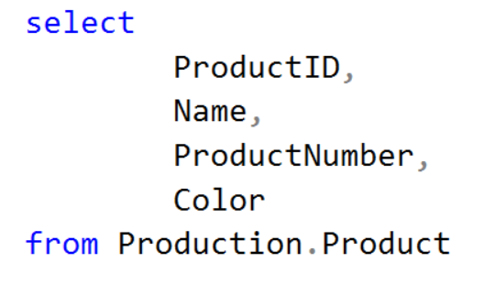
T-SQL SORGU YAPISI
Not : bütün sütunları getirmek için (*) operatörü kullanılır
Sütunlar
Tablo adı

